Slide 1
PREDECIR, OBSERVAR, EXPLICAR E INDAGAR:
ESTRATEGIAS EFECTIVAS EN EL APRENDIZAJE DE LAS CIENCIAS.

Slide 2
ESCUELA NORMAL DE EDUCACIÓN PREESCOLAR
LICENCIATURA EN EDUCACIÓN PREESCOLAR
CICLO ESCOLAR 2020-2021
Equipo:
SÁNCHEZ CALDERO CARLA SAMANTHA N.# 16
SOSA DOMÍNGUEZ VERENA CONCEPCIÓN N.#17
SUAREZ GARCÍA DEBANHI YOLANDA N.#18
VALDÉS JIMÉNEZ MARIANA GUADALUPE N.#19
VARELA JARAMILLO MELANIE YAZMIN N.#20
VELAZQUEZ MEDELLIN ARYADNA N.# 21
GRUPO C
NOMBRE DEL TRABAJO: REPORTE DE LECTURA
MATERIA: ESTRATEGIAS PARA LA EXPLORACIÓN DEL MUNDO NATURAL
NOMBRE DEL DOCENTE: ROSA VELIA DEL RIO TIJERINA
26 de abril de 2021 SALTILLO, COAHUILA

Slide 3
En los trabajos de ciencias de grado de secundaria, los profesores deben ingeniar alternativas ya que los trabajos no suelen ser prácticos y las escuelas no cuentan con los recursos e instalaciones necesarias
-Se han creado experimentos con materiales de fácil adquisición para así poder tener el aprendizaje de conceptos y el desarrollo de habilidades fundamentales en ciencias
- El concepto de "predecir, observar y explicar" es acerca de una estrategia en donde se conoce qué tanto conocimiento posee los alumnos previos la clase, cuánto absorben durante y cuánto se queda después de la sesión.
-Los alumnos al realizar sus experimentos deben predecir el resultado después observar el proceso y al final explicar por qué pasó eso

Slide 4
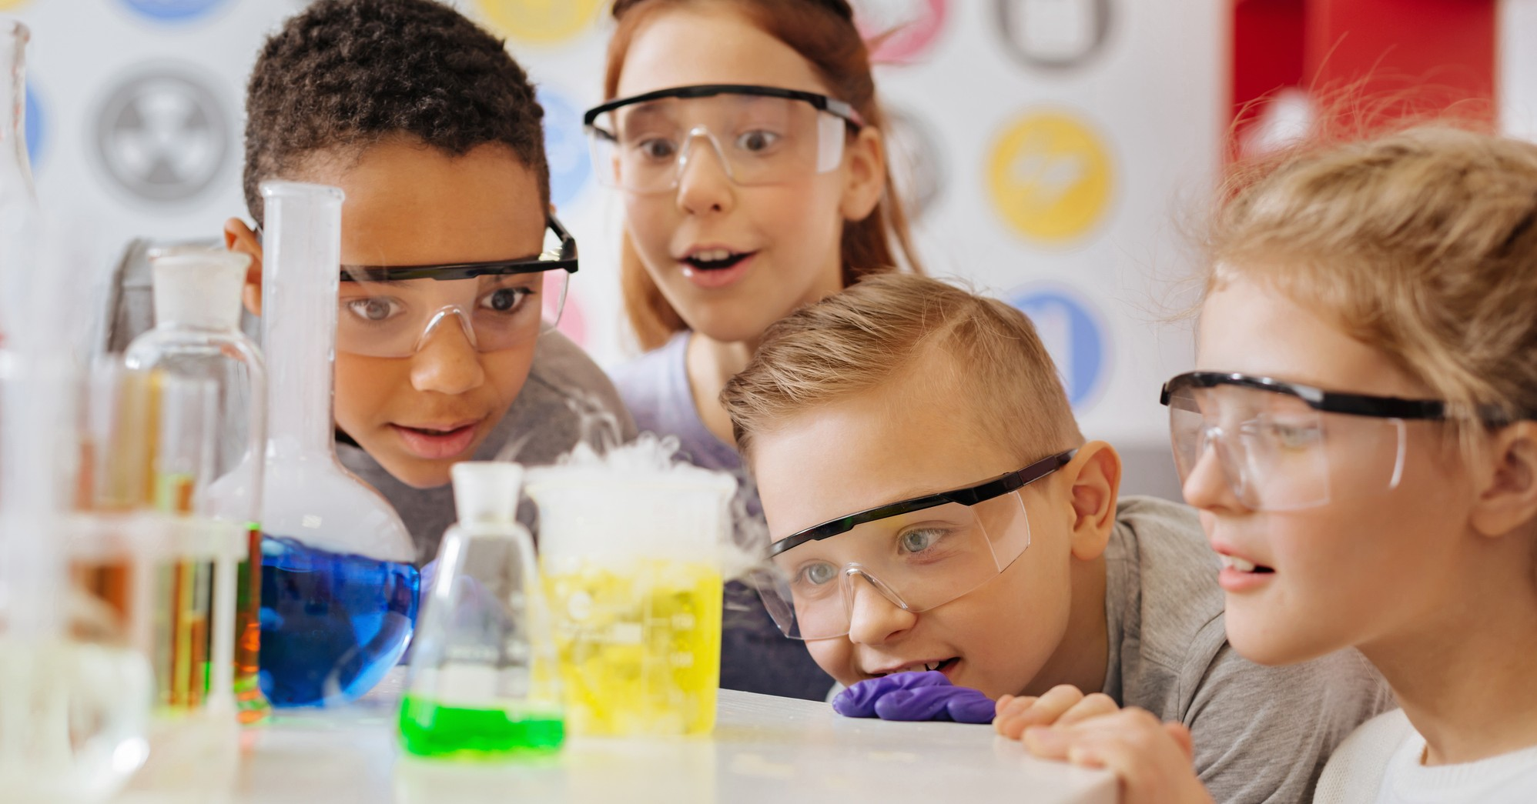
-Las predicciones deben ser justificadas como si fuesen una hipótesis
-Se proponen trabajos prácticos cómo actividades de indagación por las cuales se fomenta el desarrollo de habilidades de aprendizaje en las ciencias
- La preindagación es el momento en el que los alumnos observan el experimento antes de realizarlo como si siguieran un manual o instructivo

Slide 5
1.Cuando la pasta de cereal se ha agitado durante un tiempo, en la barra magnética queda adherido hierro metálico. Este resultado sorprendió mucho a los profesores, ya que no se imaginaban que en el cereal que consumen hubiera hierro metálico, lo que dio lugar, durante la fase indagatoria, a la formulación de diversas preguntas que clasificamos entre todo el grupo
De acuerdo con Hofstein (2005), las preguntas se clasificaron entre aquellas que se contestan consultando un libro o al profesor (preguntas de nivel bajo) y cuyas respuestas son breves (de una palabra, una frase o una pequeña explicación) y las que solo se pueden responder a través de la realización de otros experimentos o bien de una investigación más profunda

Slide 6
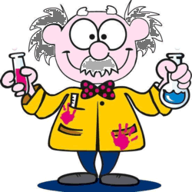
2. la clasificación anterior y concluir que las preguntas de nivel alto resultaban más Interesantes porque fomentaban el desarrollo de algunas habilidades necesarias para lograr un mejor aprendizaje de la ciencia.
3.Después, en una sesión plenaria, los equipos presentaron los resultados de sus investigaciones y todos aprendimos más acerca de los diferentes temas tratados, como, por ejemplo, el mecanismo de absorción del hierro en nuestro organismo, la reglamentación de la adición de hierro en alimentos, las reacciones químicas para disolver el hierro y para identificarlo, la composición de los jugos gástricos, etcétera.

Slide 7
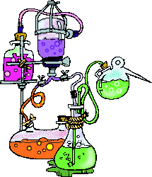
Se realiza un experimento que consiste en la que se dejó caer simultáneamente una tableta de Alka Seltzer; observamos que en ambos matraces había desprendimiento de burbujas, pero que en el agua caliente ese burbujeo era mayor y que la tableta se disolvía más rápidamente.
Al finalizar el proyecto los alumnos expresaron sus resultados, diferentes equipos eligieron la pregunta que iban a contestar, e iban a darle una respuesta científica a esta.
Al escuchar las explicaciones de los maestros, recalcaron la importancia de manejar un lenguaje claro y preciso, en el diseño experimentar para responder adecuadamente a lo que se investiga y un buen manejo de control de variables.

Slide 8
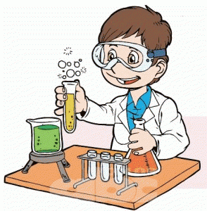
Respecto a la estrategia de enseñanza, se resaltó que con las actividades experimentales se fomenta el desarrollo de habilidades, la predicción, la observación, el diseño de experimentos, la argumentación y la comunicación.
Después de realizar el experimento del huevo, los alumnos entregaron sus respuestas y estaban interesados en saber por qué el huevo cocido se detiene al tocarlo, mientras que el crudo sigue girando. Este experimento sirve para analizar las manifestaciones de la inercia.
El 62.5% de las explicaciones que dieron los 8 alumnos de refieren al estado de agregación de los huevos(cocido: sólido; crudo; líquido) argumentando que cambia su interior por la rugosidad de la cáscara.
Uno de los alumnos mencionó que la inercia del contenido del huevo hace que siga moviéndose mientras que el cocido por si contenido sólido, si se detiene ya no girará más.

Slide 9
Los alumnos de la Facultad de Química están interesados en los trabajos prácticos y con experimentos que se realizan con materiales cotidianos, le pierden el miedo a la química y libera la experimentación de dudas y propuestas. La Lic. Norma Mónica López Villa química de la UNAM, es coautora de libros de química para nivel secundario . Su campo de interés es la didáctica de la ciencia: trabajos prácticos, evaluación de los aprendizajes y uso de analogías. Y finalmente la profesora titular Gisela Hernández Millán de la UNAM, ha diseñado e impartido diplomados y maestrías de enseñanza de las ciencias. Es coautora de 15 libros y revistas arbitradas y ha presentado más de cien trabajos en congresos nacionales e internacionales.

